Slide 1

Sistema Nacional de Verificación de Certificados

Slide 2
Problema y Solución
Problema:
Cada entidad publica tiene una manera de emitir y verificar certificados.
No hay interoperabilidad (oportunidad de generación de valor).
Solución:
Orquestador genera una abstracción del certificado (interoperabilidad). Funciona por debajo del proceso existente de emisión.
Verificador universal.

Slide 3
Aspectos diferenciadores
Enfoca en la interoperabilidad.
Estándar basado en Blockcert (campo que identifica la blockchain) pero afirmación/mensaje permite ajustarse a diferentes tipos de certificados.
En el blockchain se comparte una abstracción (no la información del certificado) para garantizar la protección de los datos.
La solución funciona sobre las aplicaciones web existentes de las entidades.

Slide 4
Tipos de certificados sector publico
Productos, servicios y personas
Personas: Procuraduría Antecedentes Disciplinarios (no estructurado).
Productos: Invima Registro Sanitario (estructurado).

Slide 5
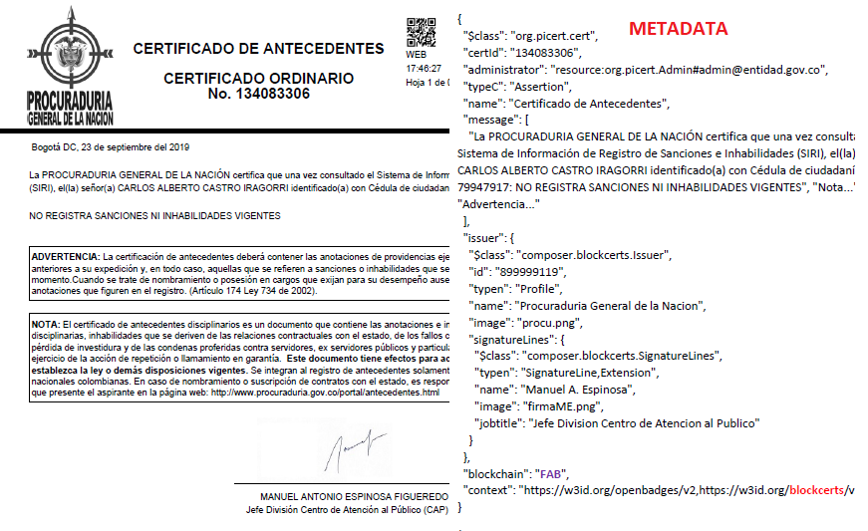

Slide 6
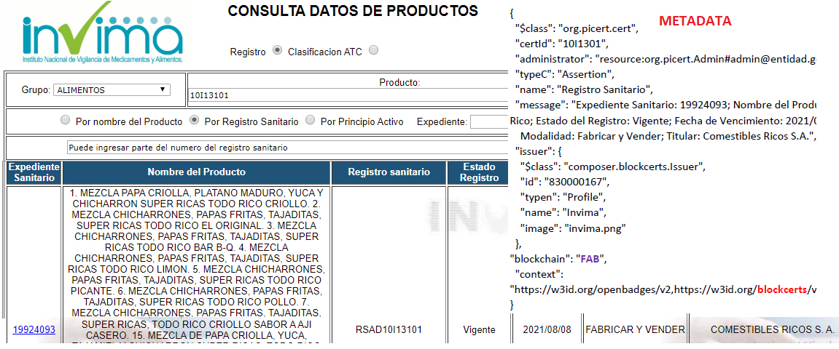

Slide 7
Cómo funciona el orquestador?
La plataforma web de cada entidad utiliza nuestro API enviando la metadata en el momento de generación del certificado.
La API crea una abstracción y envía a la blockchain (p.e. un nodo de fabric).

Slide 8
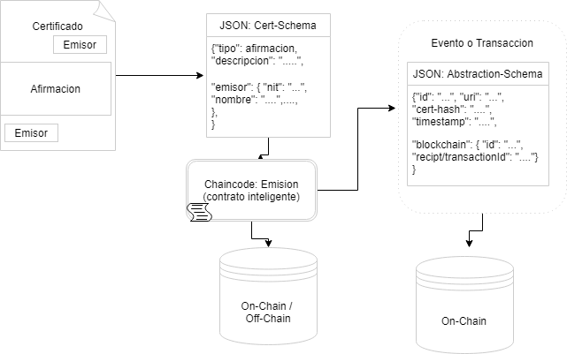
Proceso de abstracción del certificado mediante la API

Slide 9
Cómo funciona el validador universal?
Validador toma el certificado (que contiene la metadata p.e. en un QR)
Genera el hash.
Consulta el hash contra la abstracción (en el blockchain) consultando la API.
Reporta si el certificado es valido.

Slide 10
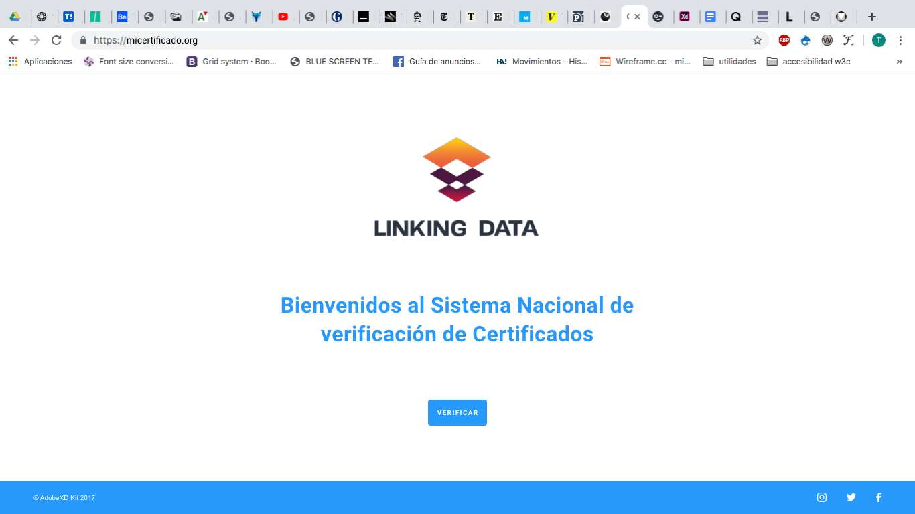

Slide 11
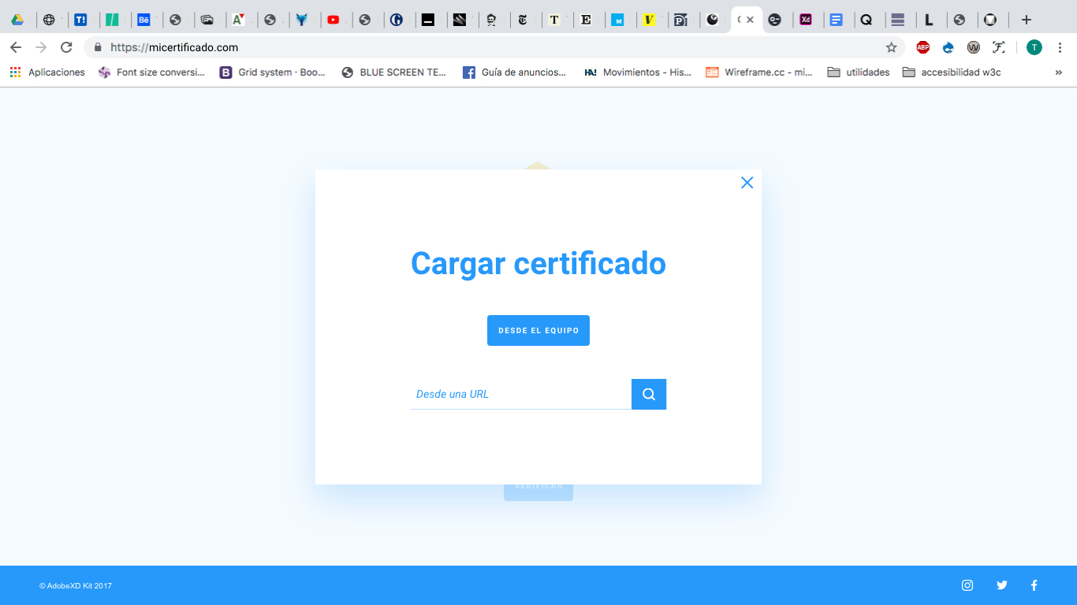

Slide 12
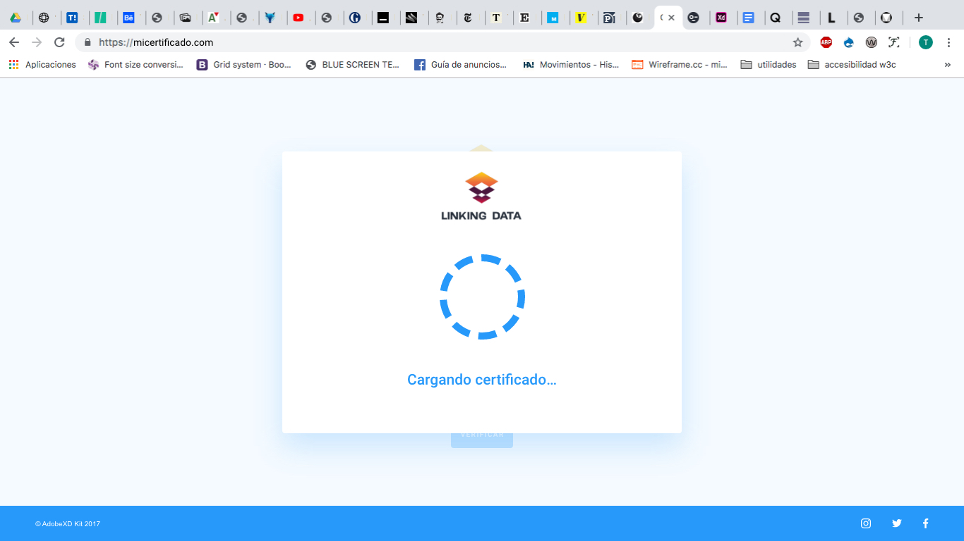

Slide 13
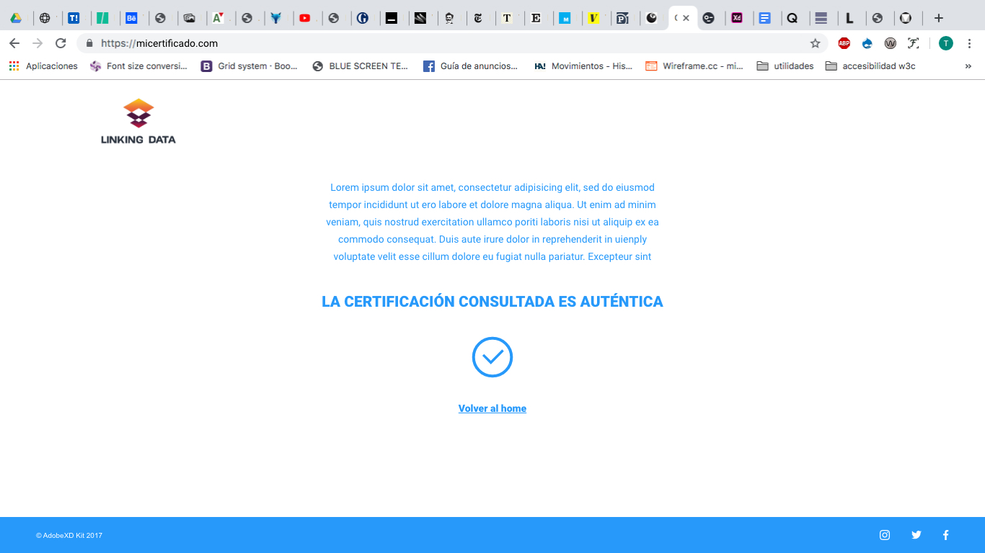

Slide 14



Como utilizamos la tecnología
Definir un estándar de abstracción del certificado (interoperable blockchains).
Contrato inteligente (Fabric) que genere la abstracción a partir de la información del certificado.
Validador utiliza Python para verificar que los datos del certificado corresponden a la información registrada en la abstracción (hash).

